Slide 1
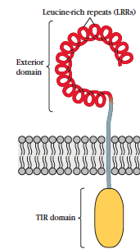
Programa de Pos-graduaçao em Imunologia ICB/USP
Disciplina – Reconhecimento
Aula 2
Alessandra Pontillo
Lab. Imunogenetica/Dep.Imunologia/ICB/USP

Slide 2
Receptores semelhantes a lectina tipo C (CLRs)
Glu-Pro-Asn (EPN)
Manose
C-type lectin domain (CTLD)
Gln-Pro-Asp (QPD)
Galactose
CD205
MRC1, CD206; MRC1L1; CLEC13D; CLEC13DL
CLEC7A, CLECSF12, BGR, CANDF4
CLEC4N, CLEC6A, CLECSF10, Nkcl
CLEC4E, CLECSF9
CD209, CDSIGN, CLEC4L
CLEC9A
NKG2D
MAS… CLRs não ligam apenas Man e Gal containing molecules, mas outros carboidratos e tbm proteínas, lipídios e moléculas inorgânicas
modified from Invivogen

Slide 3
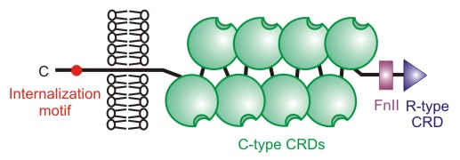
CLRs
ITAM
PAMPs
ITAM bearing FcR adaptor molecules
DAMPs
Cytosolic domain
ITIM
C-type lectin domain (CTLD)
Glu-Pro-Asn (EPN)
Manose
Gln-Pro-Asp (QPD)
Galactose
expressos em celulas mieloides (Mø, DC) mas tbm em linfócitos e NK

Slide 4
a-mannan, glicoproteins
Mtb, C albicans, S massoni
High mannose
SlpA
HIV, Measles
Mtb
a-mannose, glicolipids
Mtb, C albicans
ß-glucan
L infantum, Mtb
High mannose
Omega-1
ManLam
F-actin
TDM
Mtb
??
HIV
??
PLA
Y.pestis
MICA/B
ULBP1-6
NKG2D
PKC
Dap10
PKC
PI3K
AKT
ativaçao
inibiçao
ativaçao
Modified from Hoving, Wilson,& Brown 2018

Slide 5
CLRs in antimicrobial immunity
Phagocytes, DC
ativaçao
lipid mediators
phagocyosis
inflammasome
NF-kB
In NK : induce cytotoxicity and cytokines production
In B lymphcytes: induce cytokine production, inflammasome
Brown et al.Nature Reviews | Immunology 2018

Slide 6
Receptores de fagocitose
Reconhecimento direto
Receptores de carboidrados (CLRs)
Receptores de varredura (Scavanger)
Janaway 8th ed

Slide 7
Receptores “Scavanger”
Canton et al. (2013)

Slide 8
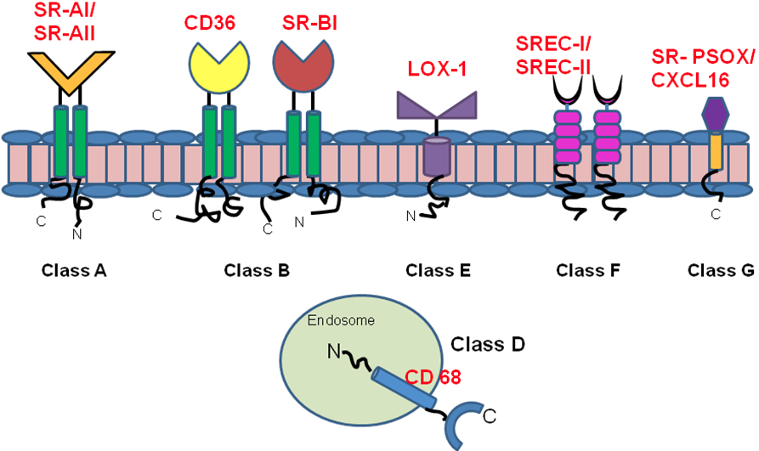
Receptores “Scavanger”
Parede celular
Diacilglicerol (DAG)
PAMPs: LPS, acido lipoteicoico, acidos nucleicos, ß-glucanas e proteinas.
DAMPs: LDL, HDL
Canton et al. (2013)

Slide 9
Receptores “Scavanger”
Os Rec Scavanger interagem com diferentes ligantes dependendo da célula e do contexto e esta interação determina a via de sinalização intracelular
Canton et al. (2013)

Slide 10
Receptores “Scavanger”
CD36 com TLR2/6 na presencia de bacteria em M1 Mø
aumento de expressão de CD36 e SR-A1 em M2 Mø
Canton et al. (2013)

Slide 11
Receptores “Scavanger”
CD36 com TLR4/6 na presencia de ß-A em M1 Mø
aumento de expressão de CD36 e SR-A1 em M2 Mø
Canton et al. (2013)
Canton et al. (2013)

Slide 12
Receptores de fagocitose
Reconhecimento direto
Receptores de carboidrados (CLRs)
Receptores de varredura (Scavanger)
Janaway 8th ed

Slide 13
Fagocitose
quimiotatico
BACTERIA
Formil-peptideos
PAMPs
opsoninas
reconhecimento
A bacteria é reconhecida e “presa” pelos pseudopodia
1
2
A bacteria é ingerida (FAGOSOMA)
3
O fagosoma se fonde com os lissosomos (em PMN, tbm com granulos)
digestão/KILLING
no FAGOLISSOSOMA
4
5
Produtos da digestão são liberados por exocitose ou “apresentados”

Slide 14
Fagocitose & Killing
Fagolisossoma:
killing/digestao
Agentes anti-microbianos
Proteinas e peptideos antimicrobianos
pH acido
Enzimas idroliticos ativados a pH acido (lisozima, protease)
ROS produzidos via NADPH-oxidase
ROS+NO (produzido via iNOS)→RNS

Slide 15
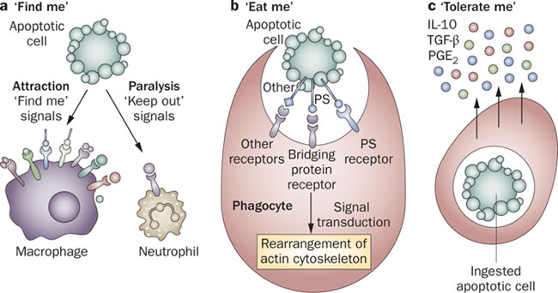
Fagocitose “fisiologica”
Celulas mortas (necrose, apoptose)
Debris celulares
Emacias velhas (figado/Kupffer c.; baço/Mø)
Complexos Ag/AC
Silence please

Slide 16
Fagocitose
Reconhecimento direto do patogeno
Reconhecimento indireto (das OPSONINAS)
PRMs
ACs
Produção de mediadores
Recrutar e ativar leucocitos
Inflamaçao
Help!!!!

Slide 17
PRRs
Associados a
membranas
Receptores de carboidratos (CLRs)
Receptores Scavenger
TLRs
Fagocitose, endocitose
(Cytotoxicity in NK)
Sinalização intracelular

Slide 18
Receptores de fagocitose non PRRs
Reconhecimento direto
Receptores de carboidrados (CLRs)
Receptores de varredura (Scavanger)
Reconhecimento indireto (opsoninas)
Receptores do complemento (CR)
Receptor dos anticorpos (FcR)
Janaway 8th ed

Slide 19
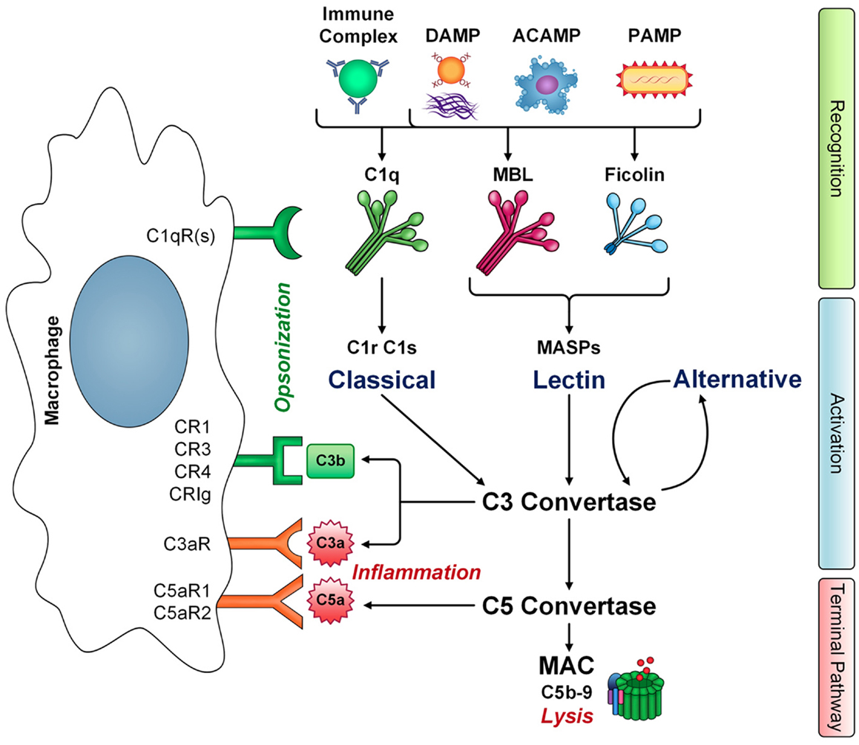
Reconhecimento indireto
Receptores para complemento (CR)
Fagocitose
Desgranulaçao
Pro-inflamaçao

Slide 20
CRs

Slide 21
CR3 & Phagocytosis
Smadar Hadas et al, 2012

Slide 22
Anaphylatoxins & inflammation

Slide 23
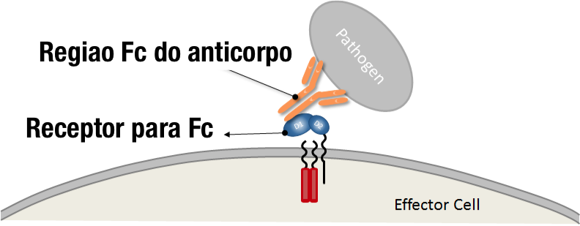
Reconhecimento indireto
Receptores para Fc dos AC (FcR)
IgM, IgG, IgA, IgE

Slide 24
FcRs
na superficie de muitos leucocitos
induzem
Fagocitose da célula opsonizada pelos AC e potenciamento do Killing
Desgranulaçao de eosinofilos e mastocitos
ADCC
ativaçao
inibiçao
ativaçao
ativaçao
ativaçao

Slide 25
FcRs

Slide 26
FcRs & Functions
degranulation
phagocyosis
ADCC

Slide 27
Membrane-associated PRRs & non-PRRs
Associados a
membranas
non-PRRs
PRRs
CRs, FcRs, opsonin R
Receptores de carboidratos (CLRs)
Receptores Scavenger
TLRs
Fagocitose, Endocitose,
Desgranulação
ADCC
Fagocitose, endocitose
(Cytotoxicity in NK)
Sinalização intracelular

Slide 28
Cytosolic PRRs
Citoplasmaticos
RECEPTORES DE SINALIZACAO
NACHT and LRRs containing receptors (NLRs)
PYD and HIN containing receptors (PYHIN)
RIG-like receptors (RLRs)
morte (da célula infectada)

Slide 29
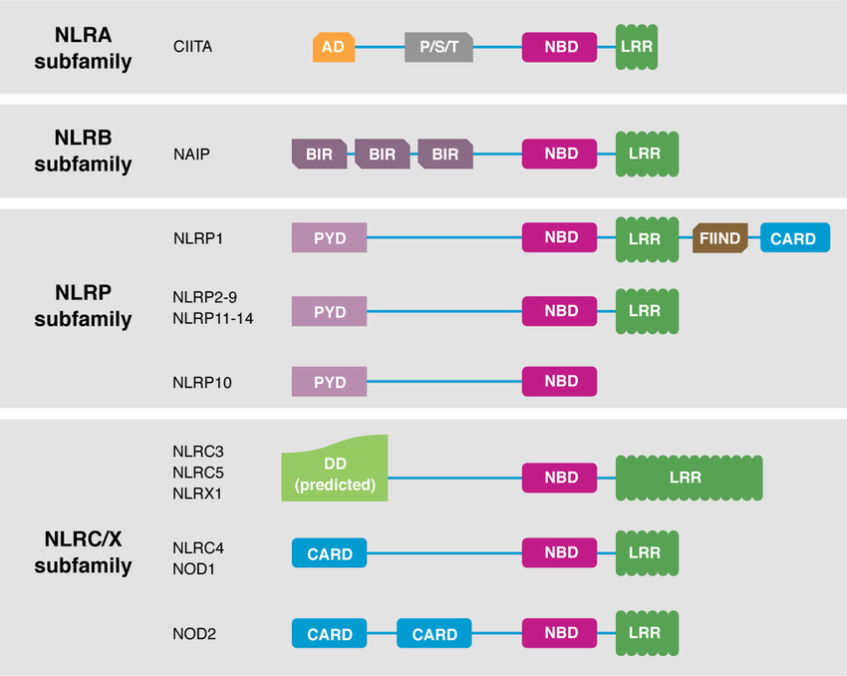
Receptores com NBD e LRR (NLRs)
22 genes em humanos
Citoplasmaticos
NBD e LRR comuns
N-terminal especifico
NAIP
PYD pirinico (NLRP)
CARD recrutamento caspase (NLRC)
LRRs não é domínio de reconhecimento!
NLRP1,
NLRP3
NLRC4,
NOD1, NOD2
Tuncer, 2014

Slide 30
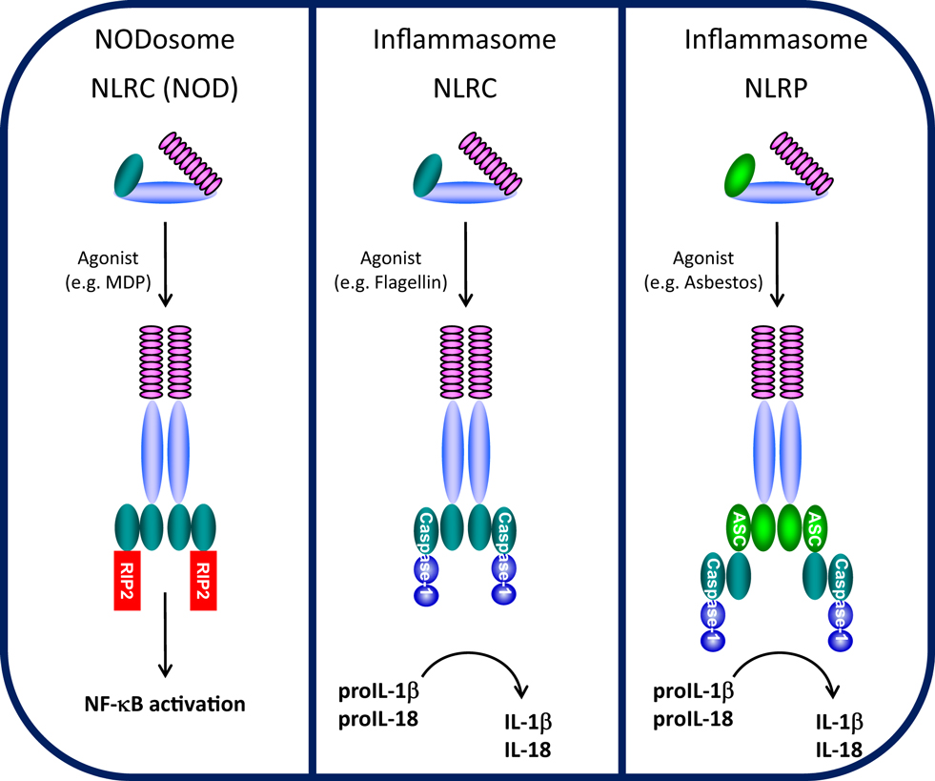
NLRs
iE-DAP
(PGN)
DPP9 inhibition, ER stress?
NOD-SOMA
flagelina
INFLAMASSOMA
MDP
NOD1, NOD2
NAIP
NLRC4
NLRP1,
NLRP3
perturbação no citosol
Efluxo K+,
ROS
Roptura
lisossomas
PAMPs
DAMPs
flagelina
flagelina
flagelina
Bacteria
Viruses
Fungi
Protozoa
Toxins
DNA, RNA
Enviromental DAMPs:
silica, asbestos, alum
Endogenous DAMPs:
ATP, uric acid, ß-amyloid,
cholesterol crystal,
saturated fatty acid
ASC
Caspase-1
NF-kB
morte
morte

Slide 31
Receptors for DNA, RNA
cell signaling
NF-kB
IRFs
Cytosolic PRRs
Membrane-associated PRRs
Membrane-associated PRRs
Cytosolic PRRs
Inflammasome

Slide 32
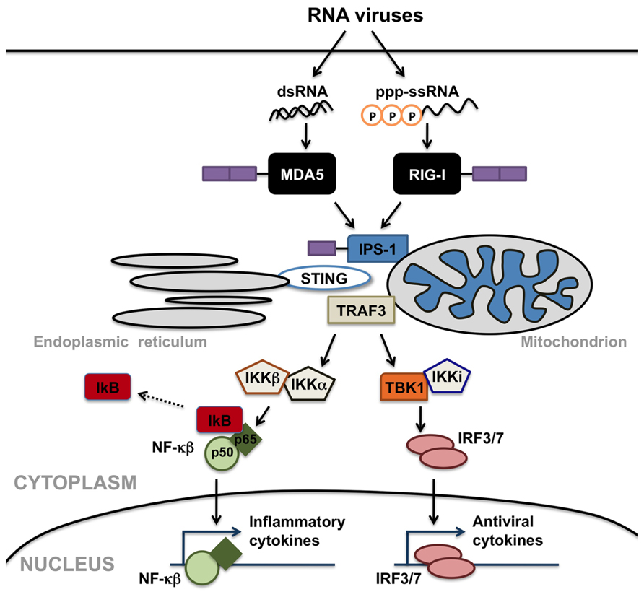
RIG-like receptors (RLRs)
Familia de receptores citoplasmaticos para RNA
RIG-I reconhece ssRNA (Newcastle disease, Sendai, Influenza, Vesicular stomatitis, Japanese encephalitis, measles, Rabies, Hepatitis C, Dengue)
MDA-5 reconhece dsRNA (Picornavirus, Encephalomyocarditis, Rabies, Sendai, Dengue, Rotavirus, murine hepaitis, murine norovirus I)
Importantes na resposta anti-viral
Ativam NF-kB e inflamação
Ativam IRF3/7 e produção de IFN-tipo I

Slide 33
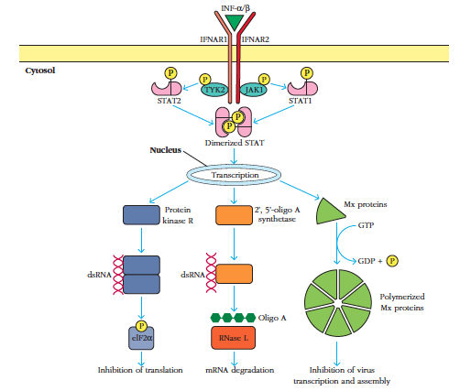
Acao anti-viral dos IFN tipo I

Slide 34
PYHIN Receptors: AIM2 & IFI16
non self dsDNA
L.monocytogenes, M. tuberculosis, Plasmodium spp, F. tularensis, S pneumoniae, M. tuberculosis, S. aureus, A. fumigatus, vaccinia virus,CMV, HPV
self dsDNA DNA (SLE, acute pancreatitis)
PYD
HIN-200
PYD
CARD
ASC
AIM2
PYD
HIN-200
HIN-200
pro-caspase-1
IFI16
CARD
p10
p20
non self dsDNA, ssDNA
HSV-1, KSHV, EBV, HCMV, HIV-1
self dsDNA DNA (SLE)
pro-IL-1ß
IL-1ß
pro-IL-18
IL-18
IFN-I
GSDMD
N-terminal

Slide 35
PYHIN Receptors: AIM2 & IFI16
IFI16 in the cytosol senses dsDNA and activates STING pathway
IRF1-
dependent GBPs and IRGB10 facilitate the release of bacterial DNA into the cytosol for AIM2 detection
IFI16 is localized
in the nucleus and senses dsDNA directly from there.
Kanneganti, PHYSIOLOGY 2020

Slide 36
Inflamassoma 2020
alteração da homeostasia
reconhecimento direto
perturbação do citosol
IFI16
DPP-9
NAIP
PKN1/2
NLRC4
AIM2
pyrin
NLRP1
14-3-3
NLRP3
PYD
pro-IL-1ß
IL-1ß
CARD
ASC
pro-IL-18
IL-18
pro-caspase-1
CARD
p10
p20
GSDMD
N-terminal

Slide 37
HAMPs & inflamassoma

Slide 38
Resumindo PRRs
Nettea 2011

Slide 39
Genetics of CLRs
Drummond, R. A., & Brown, G. D. (2013)

Slide 40
Genetics of PRRs
Nettea 2011

Slide 41
Resumindo…
PRRs
(padrões moleculares)
TLRs
CLRs
Scavangers
Associados a
membranas
NLRs
PYHIN
RLRs
Receptores de Opsoninas (PRMs, AC, S. complemento)
Citoplasmaticos
Ativação do sistema imune inato
Sinalização intracelular
NF-kB (mediadores pro-inflamatorios, moléculas antimicrobianas)
IRFs (IFN-I, fatores anti-virais)
inflamassoma (IL-1ß/18, pyroptose)
Fagocitose & killing
Morte celular
Desgranulaçao
Citotoxicidade
ADCC

Slide 42
Atividade de hoje
Escolher um artigo sobre um Rec CLR ou Scavanger e ativação por DAMPs
fazer um resumo dos principais achados (1 pagina Word) e enviar ate 18 horas
apresentar a informação amanha na aula em 1 min
PAY ATTENTION!!!!
No duplicate papers
No plagiarism!!

